Slide 1
МАТЕМАТИЧНА ВІКТОРИНА
« ВИРАЗИ ОБЧИСЛИ - ЦЕГЛИНКУ ЗНАЙДИ.
Додавання і віднімання в межах 8»
Підготувала
вчитель початкових класів
Кузюк Н.О

Slide 2
3+5=
9
2
8
1
5
7
Кузюк Н.О

Slide 3
8-4=
4
7
3
5
6
8
Кузюк Н.О

Slide 4
1+3=
6
4
3
2
7
5
Кузюк Н.О

Slide 5
6-2=
8
5
1
7
4
3
Кузюк Н.О

Slide 6
2+3=
4-2=
8
1
6-3=
3+5=
5
2
1+6=
2-1=
7
3
Кузюк Н.О

Slide 7
Кузюк Н.О

Slide 8
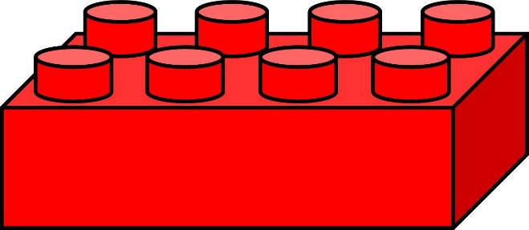
+1=8
5
6
8- =7
6- =1
8
5+ =7
1
-3=3
7
-1=7
2
Кузюк Н.О

Slide 9
Кузюк Н.О

Slide 10
Розмісти в порядку зростання
6
3
7
2
5
8

Slide 11
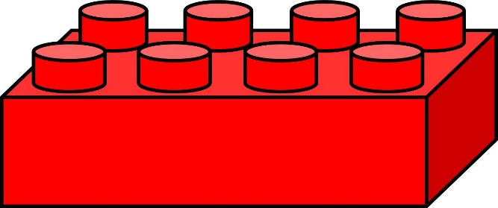

Slide 12
САМООЦІНЮВАННЯ
Кузюк Н.О

